Slide 1
算法设计与分析
深圳大学计算机与软件学院
算法设计与分析课程组
2019年3月

Slide 2
基本情况
性质：专业核心课（必修）
学时：72（2-2）
考核方法：
  平时成绩70分
    六次实验作业（演示+PPT+实验报告，每次10分）、考勤、课后作业（10分）
  期末考试30分

Slide 3
关于实验课的说明
实验评分：代码演示+PPT讲解+实验报告，代码演示界面要求清晰明了，开发语言不限；PPT要求内容充实（算法思想介绍，效率分析，结论等），美观大方，讲解清晰，回答问题正确
每个实验占总评成绩中的10分，该评分包含代码演示+PPT讲解+实验报告；
第一周实验课暂停，第二周开始；每个实验有两次或三次实验课的时间给老师演示和讲解，超出两周时间一律以迟交评分。
严谨任何形式的抄袭，包括代码、PPT、实验报告，大量的相同文字内容及相同图片，如有需要，请给出引用的参考文献。
教师检查只关注算法部分内容，有关程序设计的代码问题一概不回答（问代码者后果自负）。

Slide 4
课程群
现在开始面对面建群。。。
该群为课程问题解答、讨论用，可以提意见，发表观点
请勿爆粗口、玩cosplay，一经发现就不好意思啊

Slide 5
教材
书名：算法导论（第三版）
著者：Thomas H. Cormen, Charles E. Leiserson, and Ronald L. Rivest
译者：殷建平、徐云等
出版社：机械工业出版社
出版日期：2013-01
电子版在BB上（请勿外传）

Slide 6
主要内容
序号 | 课程内容 | 对应课本章节
1 | 算法复杂度分析 | 第1、2、3章
2 | 递归、分治策略 | 第4章
3 | 堆、堆排序、二叉搜索树 | 第6、12章
4 | 排序算法 | 第7、8章
5 | 哈希（散列） 表 | 第11章
6 | 回溯法 | 课本中没有对应
7 | 动态规划 | 第15章
8 | 贪心算法 | 第16章
9 | 摊还分析 | 第17章
10 | 图 | 第22-26章
11 | NP理论 | 第34章

Slide 7


从腾讯的一道面试题说起
需要多少只小白鼠才能在24小时内找到毒药？
有1000瓶水,其中有一瓶有毒,小白鼠只要尝一点带毒的水24小时后就会死亡，至少要多少只小白鼠才能在24小时时鉴别出哪瓶水有毒?
…
…

Slide 8
答案
以3个老鼠确定8个瓶子为例：
000=0
001=1
010=2
011=3
100=4
101=5
110=6
111=7
混合出3瓶水，分别让3个老鼠喝，根据死亡老鼠的二进制码，确定有毒水瓶。
根据2^10=1024，
10个老鼠可以确定
1000个瓶子具体
哪个瓶子有毒。

Slide 9
为什么他能想到，我想不到？
依赖于天才的解题方法不是个好的方法。不需要天才的解题思路才是王道。
解题思路：
Step 1：1000的数量很大，把问题做对数分解，不难想到2^10=1024
Step 2：既然有2^10=1024，可以把问题简化为2^3=8，8个瓶子需要几只老鼠？
Step 3: 一只老鼠有两个状态：生、死，我想到了译码器，3-8利用三根地址线可以识别8个地址，那么三只老鼠可以区分8瓶水，然后就是1000瓶。。。

Slide 10
这个问题与算法的关系
如何利用最少的老鼠检验水，这是一个实际问题，我需要设计一个算法进行求解——问题
我是如何设计这个算法的？——算法设计
我的这个算法效率如何？——算法分析
本课程希望你掌握：
一个问题如何利用现有算法求解？
如何利用已有算法的思想创造新算法求解问题？
对设计好的算法如何评价性能？
高层次

Slide 11
为什么要学习算法？
受过良好训练的计算机专业的学生应该知道怎样处理算法：如何构造算法、操作算法、理解算法及分析算法
———算法是计算机科学的基石；
程序=数据结构+算法——算法是解决实际问题的手段
将知识表示为算法，把知识教授给计算机；
授人以鱼，不如授人以渔
一个人只有把知识教给“计算机”，才能“真正”掌握它。

Slide 12
第一章 算法复杂度分析
1.1 算法基本概念
1.2 插入算法分析举例
1.3 复杂度分析
  渐近记号
  常用函数
Notes:
数据结构是入门课程/算法分析是高级课程
数据结构解决具体的问题/算法分析考虑解决问题的一般方法
算法能解决的问题种类是有限的：如，不能找到使人生活愉快的算法，也不能找到一个使人富有和出名的算法。也不能找到一个算法使得考试得100分。

Slide 13
1.1 算法基本概念 —什么是算法？
算法的形式定义可以看作是任何一个良定义（有穷/确定/可行）的计算过程，以一个或一些值作为输入，产生出一个或一组值作为输出（问题陈述）。
problem
algorithm
“computer”
input
output
Notes:
多种定义方式

Slide 14
1.1 算法基本概念 —算法
算法是若干指令的有穷序列，满足性质：
  输入：有外部提供的量作为算法的输入。
  输出：算法产生至少一个量作为输出。
  确定性：组成算法的每条指令是清晰，无歧义的。
  有限性：算法中每条指令的执行次数是有限的，执行每条指令的时间也是有限的。
  可行性: 算法是能够有效解决问题的

Slide 15
1.1 算法基本概念—问题求解过程
理解问题
精确解或近似解
选择数据结构
算法设计策略
设计算法
证明正确性
分析算法
设计程序
Notes:
1、问题是否属于或者近似某些常见的问题，有则可借助现有算法求解，否则只能自己设计
2、计算设备的性能。RAM模型和并行算法不同
3、某些重要问题，如平方根，非线性方程组，求定积分无法求得精确解；某些问题复杂度太高，精确解的时间无法接受，如旅行商问题。近似解可能和精确解非常接近。
4、数据结构。。。。

Slide 16
1.1 算法基本概念—算法分析 (1)
判断算法“好”与”不好”?
  正确性
  时间效率
  空间效率
算法分析是指对算法所需的时间和空间等资源进行预测
途径
  理论/数学上的分析
  经验/计算机上的执行情况
Notes:
最优性和问题有关，和算法无关：
有时很容易，如查找或者排序；有时很难，如矩阵乘法

Slide 17
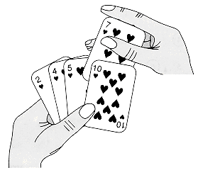
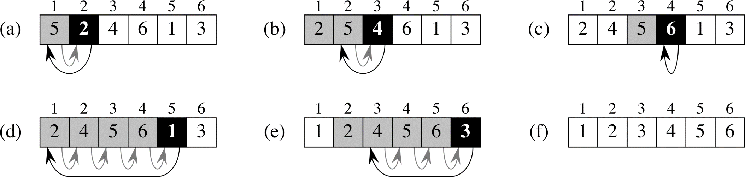
1.2 插入排序 (1)
排序问题
输入: n个数的一个序列 ⟨a₁, a₂, …, a_{n}⟩.
输出: 输入序列的一个排列⟨a'₁, a'₂, …, a'_{n}⟩，满足a'₁ ≤ a'₂ ≤ … ≤ a'_{n}

Slide 18


Slide 19
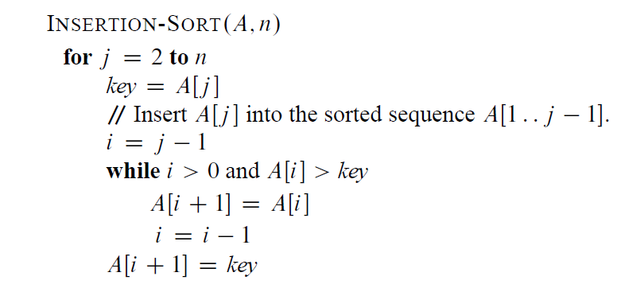
1.2 插入排序 (2)
算法伪代码

Slide 20
1.2 分析插入排序算法 (1)
算法分析假定的机器模型：
随机访问模型(Random-Access Machine, RAM)
指令一条接一条执行，没有并发操作。
简单起见，假设每条指令所需时间均为常量。
  算术指令：加法、减法、乘法、除法、取余，向下取整、向上取整
  数据移动指令：装入、存储、复制
  控制指令：条件与无条件转移、子程序调用与返回。
RAM模型中的数据类型有整数型和浮点实数型。
不考虑内存层次的影响。
Notes:
c ≥ 1 ➔ we can hold the value of n ➔ we can index the individual elements.
c is a constant ➔ the word size cannot grow arbitrarily.

Slide 21
1.2 分析插入排序算法 (2)
一个算法的运行时间是指在特定输入时所执行的步数或基本操作数。
  “步”：机器执行的指令。
  基本操作： 对算法运行时间影响最大的操作，通常是算法最内层循环中最费时的操作。

Slide 22
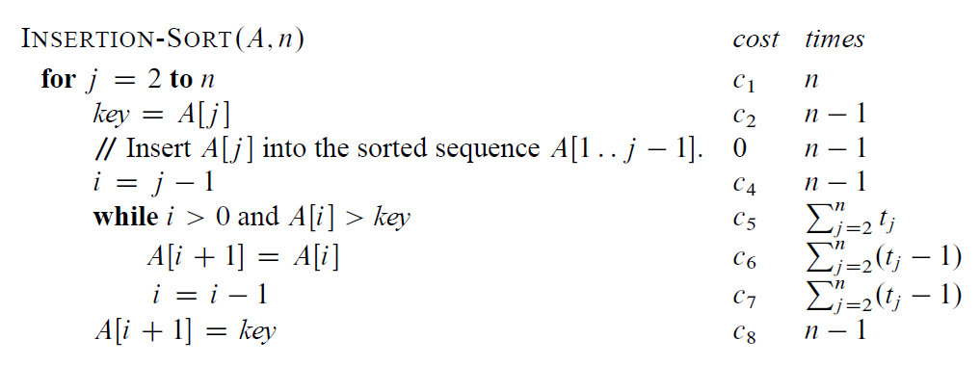
1.2 分析插入排序算法 (3)
假定每次执行第i行所花的时间都是常量c_{i}；
对 j = 2, 3, … n, 假设t_{j}表示对那个值j执行while循环测试的次数。
当一个for或while循环按通常的方式（由于循环头中的测试）退出时，执行测试的次数比执行循环体的次数多1。

Slide 23
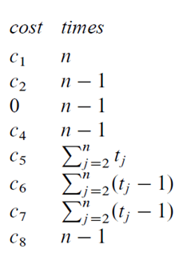
1.2 分析插入排序算法 (4)
插入排序的运行时间:
  运行时间取决于两个因素：
  1）问题的输入规模n；
  2）t_{j} 的值，即使规模相同的两个不同输入，其运行时间也可能差别很大，例如：当插入排序在处理已排序好的n个元素数组和逆序排列的n个元素数组时。

Slide 24
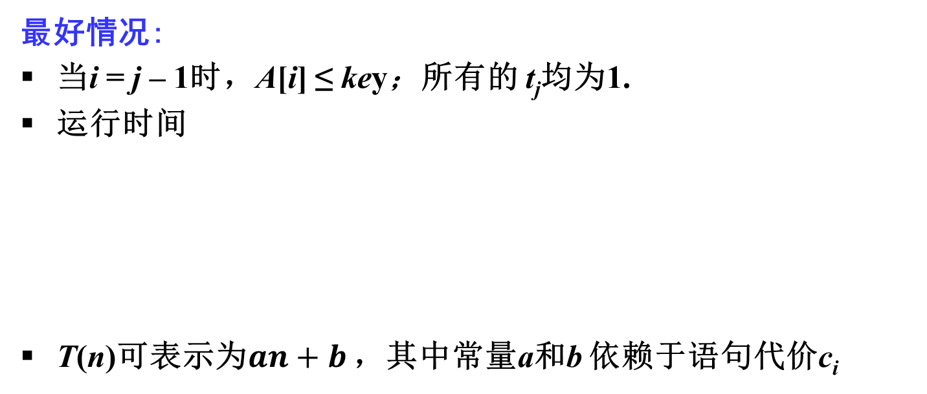
1.2 分析插入排序算法 (5)
数组已排好序
最好情况:
当i = j – 1时，A[i] ≤ key；所有的 t_{j}均为1.
运行时间
T(n)可表示为$an+b$ ，其中常量a和b 依赖于语句代价c_{i}
线性函数

Slide 25
1.2 分析插入排序算法 (6)
数组已逆序排好
最坏情况:
在整个循环测试中，总是A[i] > key 。
必须将元素A[i]与整个已排序子数组A[1..j]中的每个元素进行比较。➔ t_{j} = j .
二次函数
T(n)表示为an² + bn + c，其中常量a, b和c 依赖于语句代价c_{i}

Slide 26
1.2 分析插入排序算法 (7)
平均情况：不同的比较次数等概率出现
t_{j}理解为随机变量
参看最坏情况下t_{j} = j ，T(n)表示为an² + bn + c ，则平均情况下的运行时间仍是n的二次函数

Slide 27
1.2 分析插入排序算法 (8)
最坏情况与平均情况分析：
通常关心最坏情况运行时间：
  算法的最坏情况运行时间给出了任何输入的运行时间的一个上界
  对某些算法，最坏情况经常出现
  有时定义平均情况较为困难
  平均情况的时间复杂度往往与最坏情况一样
  例子: 对插入排序而言，平均情况运行时间仍是n的二次函数
平均情况分析：
  通常假定一个特定规模下的所有输入的“平均性”都是一样的
  也可以采用随机算法强制达到平均。
Notes:
Use “search” as an example to explain “average case”.
Average case: One may assume that all possible input instances have the same probability to occur. But in practice, different instances often have different probabilities. For example, students’ GPA values do not have uniform distribution among the possible values in [0, 4].

Slide 28
算法分析 (2)
算法复杂性 = 算法所需要的计算机资源；
算法的时间复杂性T(n)，其中n是问题的输入规模。
  最坏情况下的时间复杂性
  T_{max}(n) = max{ T(I) | size(I)=n }
  最好情况下的时间复杂性
  T_{min}(n) = min{ T(I) | size(I)=n }
  平均情况下的时间复杂性
  T_{avg}(n) =
  其中I是问题的规模为n的实例，p(I)是实例I出现的概率
算法的空间复杂性S(n)；

Slide 29
算法分析 (3)
算法运行时间的阶较简明地刻画了一个算法的效率，并作为不同算法进行比较的工具；
当输入规模足够大时n→∞ ，运行时间中的低阶项和最高次项的常数系数可以忽略；
输入规模足够大(n→∞ )到只需考虑运行时间的增长量级时，研究的算法效率即为渐近效率。亦即，我们只关心从极限的角度考虑运行时间如何随输入规模的增长而增长。
渐近效率更高的算法，对大规模的输入是更好的。（对小规模的输入则不一定！）

Slide 30
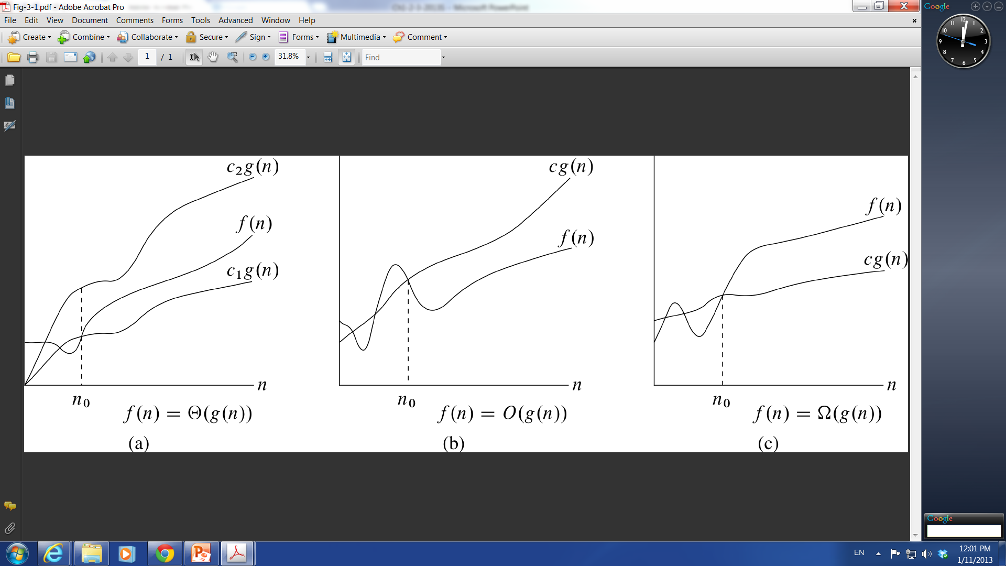
1.3 渐近记号 — O记号 (1)
渐近上界记号O (大O)
渐近地给出了一个函数在常量因子内的上界:
O(g(n)) = { f(n) : 存在正常量c和n₀，使得对所有n ≥ n₀，
有0 ≤ f(n) ≤ cg(n)}
举例 : f(n)=n², n² + n, n² + 1000n, 1000n² + 1000n, 5000n, 200n^{1.9}
O可用于标识最坏情况运行时间

Slide 31
1.3 渐近记号 —O记号 (2)
练习: 下列哪些关系是正确的?
1000000n² ∈ O(n²)
(n – 1)n / 2 ∈ O(n²)
n / 2 ∈ O(n²)
n² ∈ O(n)
lg n² ∈ O(lg n)
lg²n ∈ O(lg n)
Notes:
Answer: true, true, true, false, true, false

Slide 32
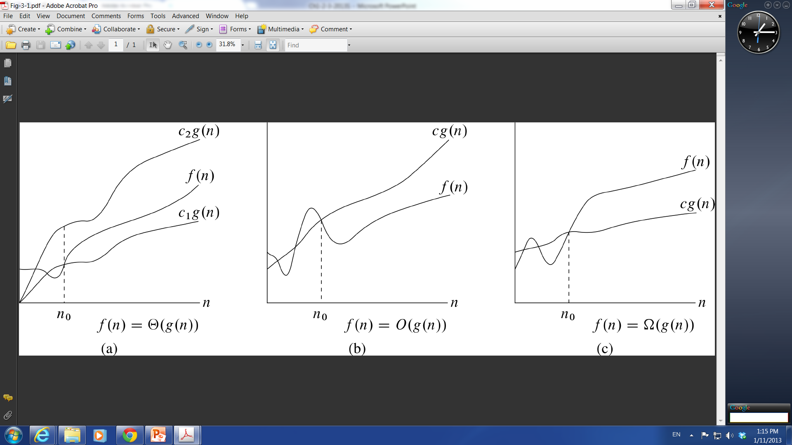
1.3 渐近记号 —Ω记号 (1)
渐近下界记号Ω (大Ω)
渐近地给出了一个函数在常量因子内的下界:
Ω(g(n)) = { f(n) :存在正常量 c 和 n₀，使得对所有 n≥ n₀
有 0 ≤ cg(n) ≤ f(n) for all n ≥ n₀ }
举例：f(n)=n², 1000n² + 1000n, 1000n² – 1000n, n³, 0.2n^{2.1}
Ω可用于标识最佳情况运行时间
插入排序的运行时间?
  Ω(n) 和 O(n²)
)

Slide 33
1.3 渐近记号 —Ω记号 (2)
练习: 下列哪些关系是正确的?
1000000n² ∈ Ω(n²)
(n – 1)n / 2 ∈ Ω(n²)
n / 2 ∈ Ω(n²)
lg n² ∈ Ω(lg n)
lg²n ∈ Ω(lg n)
n² ∈ Ω(n)
Notes:
Answer: true. True, false, true, true, true

Slide 34
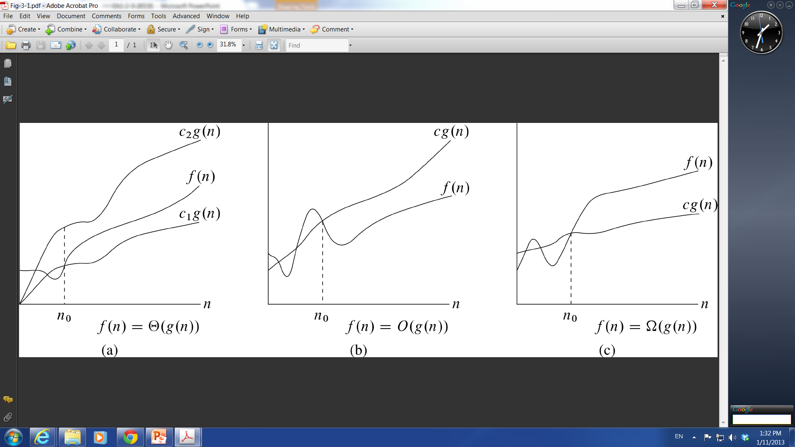
1.3 渐近记号 —Θ记号 (1)
渐近紧确界记号Θ
渐近地给出了一个函数的上界和下界:
Θ(g(n)) = { f(n) : 存在正常量c₁, c₂和n₀，使得对所有n ≥ n₀，
有0 ≤ c₁ g(n) ≤ f(n) ≤ c₂ g(n)}
  举例: n²/2 – 2n ∈ Θ(n²), 满足 c₁ = 1/4, c₂ = 1/2和n₀ = 8。

Slide 35
1.3 渐近记号 —Θ记号 (2)
f(n) = Θ(g(n))的确切意义是：f(n) ∈ Θ(g(n))。
即对任一函数f(n)满足上述条件时，则f(n)属于集合Θ(g(n))；
Θ(g(n))的定义要求其每个元素渐近非负（当n趋于无穷大时,f(n)和g(n)都非负），这也要求g(n)本身是渐近非负的（其他记号也是如此）。
Θ(g(n))中的所有函数具有相同的最高阶项。
原理：f(n)∈Θ(g(n))，当且仅当 f(n)∈O(g(n))且 f(n)∈Ω(g(n))

Slide 36


1.3 渐近记号 —Θ记号 (3)
形式化证明n²/2 - 3n = Θ(n²)
即确定正常数c₁, c₂和n₀，使得对所有n ≥ n₀，有：
用n²除不等式得：
右边不等式在n ≥ 1，c₂ ≥ 1/2时成立，左边不等式在n ≥ 7，c₁ ≤ 1/14时成立，选c₁ = 1/14，c₂ = 1/2，n₀=7时上式即可成立。

Slide 37
1.3 渐近记号 —Θ记号 (4)
练习: 下列哪些关系是正确的?
1000000n² ∈ Θ(n²)
(n – 1)n / 2 ∈ Θ(n²)
n / 2 ∈ Θ(n²)
lg n² ∈ Θ(lg n)
lg²n ∈ Θ(lg n)
n² ∈ Θ(n)
Notes:
Answer: true. True, false, true, false, false

Slide 38
1.3 渐近记号 —性质 (1)
传递性:
f(n) = O(g(n)) 且 g(n) = O(h(n)) 蕴含 f(n) = O(h(n))
f(n) = Ω(g(n)) 且 g(n) = Ω(h(n)) 蕴含 f(n) = Ω(h(n))
f(n) = Θ(g(n)) 且 g(n) = Θ(h(n)) 蕴含 f(n) = Θ(h(n))
f(n) = o(g(n)) 且 g(n) = o(h(n)) 蕴含 f(n) = o(h(n))
f(n) = ω(g(n)) 且 g(n) = ω(h(n)) 蕴含 f(n) = ω(h(n))
自反性:
f(n) = Ο(f(n))
f(n) = Ω(f(n))
f(n) = Θ(f(n))
注意：o 和 ω 不具自反性

Slide 39
1.3 渐近记号 — 性质 (2)
对称性:
f (n) = Θ(g(n)) 当且仅当 g(n) = Θ(f(n)).
转置对称性:
f(n) = O(g(n)) 当且仅当 g(n) = Ω(f(n)).
f(n) = o(g(n)) 当且仅当 g(n) = ω(f(n)).
渐近符号 | 算术符号
O | ≤
Ω | ≥
Θ | =
o | <
ω | >

Slide 40
1.3 渐近记号 — 性质 (3)
单调性：
  单调递增：若m ≤ n蕴含f(m) ≤ f(n)
  单调递减：若m ≤ n蕴含f(m) ≥ f(n)
  严格递增：若m < n蕴含f(m) < f(n)
  严格递减：若m < n蕴含f(m) > f(n)

Slide 41
1.3 渐近记号 — 性质 (4)
定理 如果t₁(n) ∈O(g₁(n))并且t₂(n) ∈O(g₂(n))，则
t₁(n) + t₂(n) ∈ O(max{(g₁(n), g₂(n)})
对于符号Ω和Θ，该定理也成立。
该定理表明：当算法由两个连续执行部分组成时，该算法的整体效率由具有较大增长次数的那部分所决定，即效率较差的部分决定
例子： 0.5(n(n-1)) ∈O(n²)；
0.5(n(n-1)) = 0.5n² - 0.5n；0.5n² ∈O(n²)

Slide 42
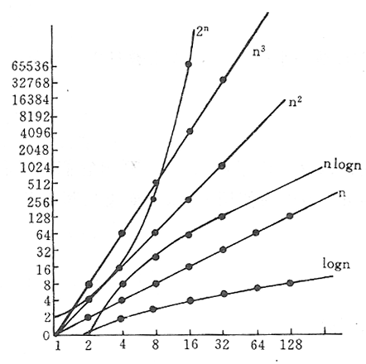
1.3 渐近记号 — 基本的效率类型 (1)
1 | 常量
log n | 对数
n | 线性
n log n | n log n
n² | 平方
n³ | 立方
2^{n} | 指数
n! | 阶乘
排在前面的复杂性类型是算法设计追求的目标。

Slide 43
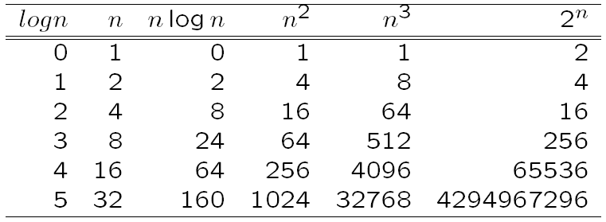
1. 3 渐近记号 — 基本的效率类型 (2)

Slide 44
1.3 渐近记号 — 常用函数 (1)
多项式：
给定一个非负整数d，n的d次多项式是具有如下形式的函数：
其中常量a_{i}是多项式的系数且a_{d} ≠ 0。
一个多项式是渐近正的，当且仅当a_{d} > 0
对一个d次的渐近正多项式p(n)，有p(n) = Θ(n^{d})。
对函数nª ，当a ≥ 0时单调增，a ≤ 0时单调减。
若对某个常量k，使f(n) = O(n^{k})，则称函数f(n)是多项式有界的。

Slide 45
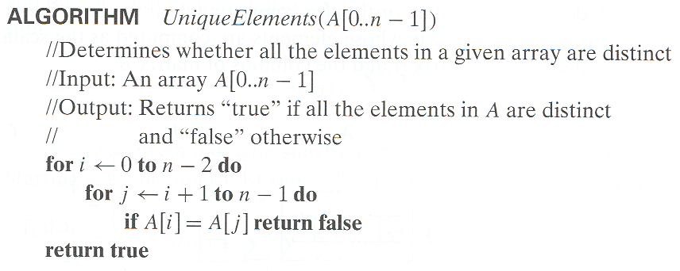
例2 : 确定是否所有元素相互不同

Slide 46
例2：考虑元素唯一性问题的效率
输入规模：数组元素n
基本操作：比较
除了和n有关外，还取决于数组中是否有相同的元素，以及它们在数组中的位置
必须研究其最优，平均和最差效率
对最内层的循环，有两种类型的最差输入：不包括相同元素的数组，或者最后两个元素是唯一一对相同元素的数组。

Slide 47
例：考虑元素唯一性问题的效率

Slide 48
例：找到我的门
假如你面前有一堵朝两个方向无限延伸的墙，墙上有一扇门，但你不知道门离你有多远，也不知道门在哪个方向。你只有走到门前才能看到它。假设从当前位置到门要走n（n未知）步，请设计一个算法，使你最多走O(n)步就能遇到门。
n步
先向右走1步；
如果途中没遇到门，再向左走2步；
如果途中没遇到门，再向右走4步；
如果途中没遇到门，再向左走8步；
……
直到找到门为止。

Slide 49
解：
以向右的方向为正，左向的方向为负；
用f(i)表示变向之前（第i次行走）朝某个方向连续行走的距离，则f(i)=(-2)^(i-1)， 其中i = 1, 2…,k；f(1)=1, f(2)=-2, f(3)=4, f(4)=-8, …
用d(i)表示行走之后与起始位置的距离，则d(i)=f(1)+f(2)+……+f(i)，这是个简单的等比级数求和。
假设在第k次朝某个方向行走之后找到了门，于是有
|d(k-2)|<n<=|d(k)|
进一步化简之后，有 2^(k-2)<3*n+1<2^k
行走的总的步数为
S=|f(1)|+|f(2)|+……+|f(k)|=2^k-1 = 4*[2^(k-2)]-1 < 12*n+3
  因此该算法的复杂度是O(n)

